Slide 1

Emissão de radiação por uma carga em um campo gravitacional
Bruno Trebbi

Slide 2
Qual carga vai emitir radiação?
Em repouso no campo gravitacional
Queda livre

Slide 3
Princípio da Equivalência
De Einstein

Slide 4
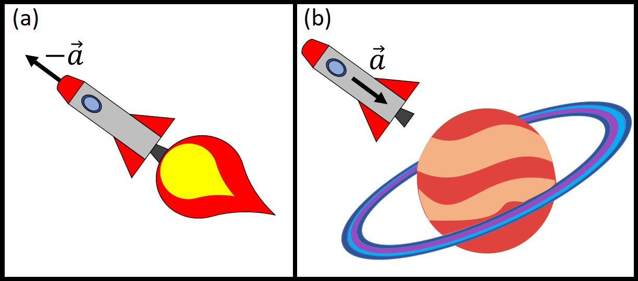
Princípio da Equivalência de Einstein

Slide 5
Princípio da Equivalência de Einstein
As leis da física são idênticas em qualquer referencial em queda livre e independe da velocidade do referencial e da sua localização do espaço-tempo

Slide 6
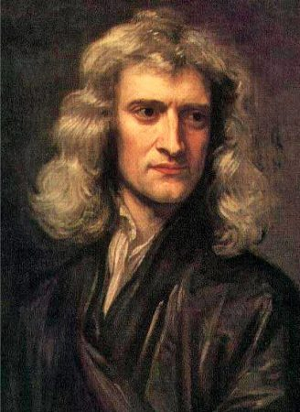
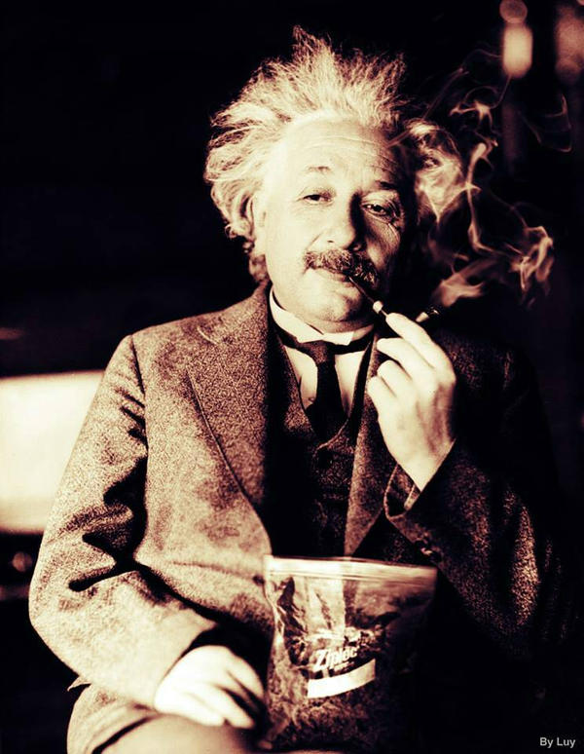
Aceleração
“Linha reta”
Geodésica do
Espaço-tempo curvo

Slide 7
Qualquer referencial
Inercial verá a carga
em repouso radiar!

Slide 8
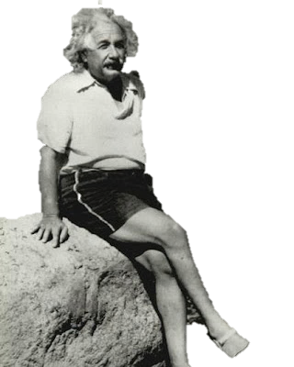

Mas eu vejo a carga acelerada, logo ela também irradia! Sua Teoria já era!
Mas eu vejo a carga acelerada, logo ela também irradia! Sua Teoria já era!
Ah Sch$$\#β$e! Jetzt geht es wieder los

Slide 9
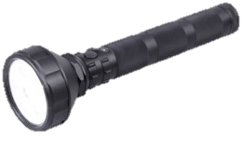
ct
z

Slide 10
ct
z

Slide 11
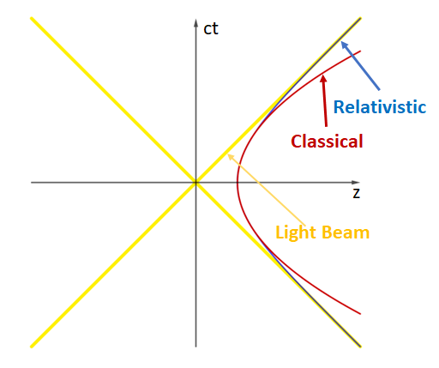


$$\vec{r}=\left({\begin{matrix}\frac{c^{2}}{α}sinh\left(\frac{α}{c}τ\right) \\ 0\end{matrix} \atop \begin{matrix}0 \\ \frac{c^{2}}{α}cosh\left(\frac{α}{c}τ\right)\end{matrix}}\right)$$
$$\vec{u}=\left({\begin{matrix}c⋅cosh\left(\frac{α}{c}τ\right) \\ 0\end{matrix} \atop \begin{matrix}0 \\ c⋅sinh\left(\frac{α}{c}τ\right)\end{matrix}}\right)$$

Slide 12
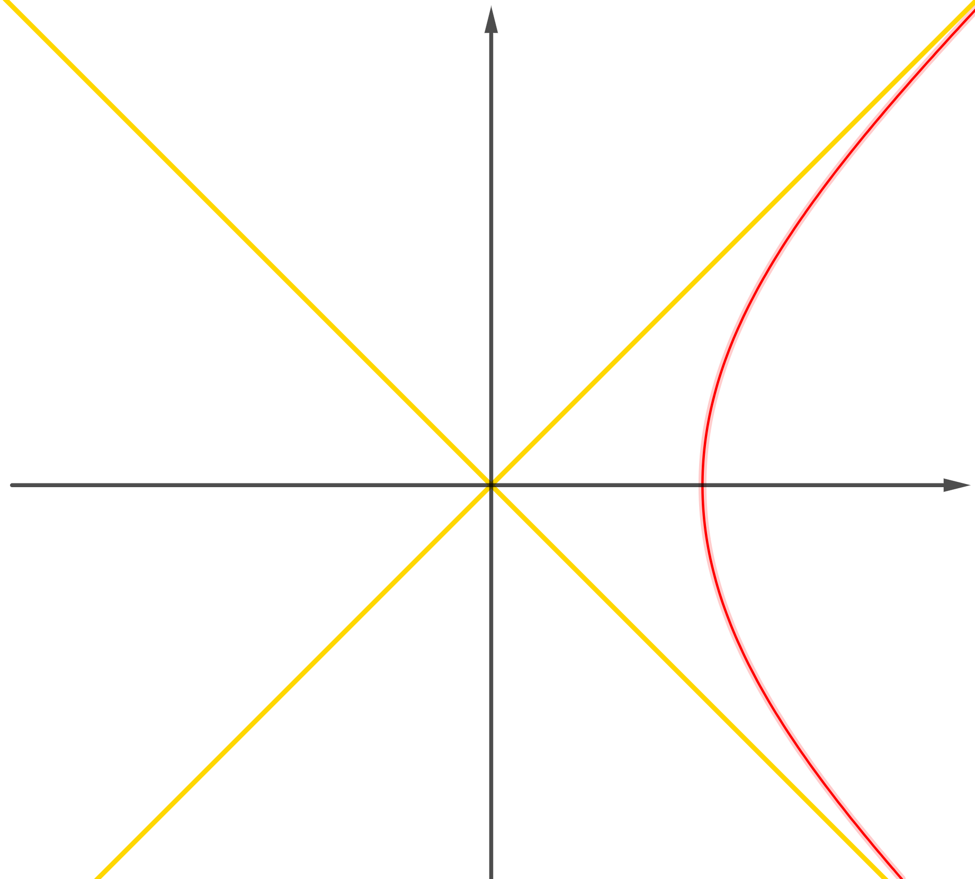
ct
z

Slide 13
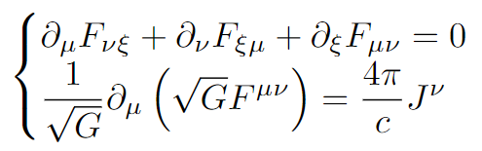
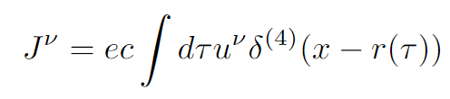
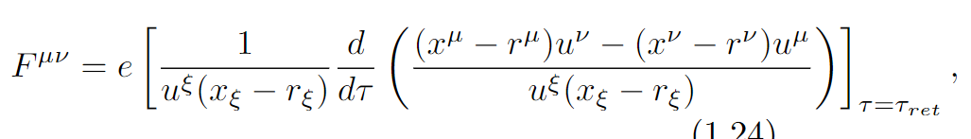

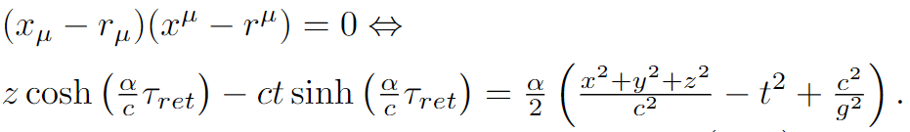

Slide 14
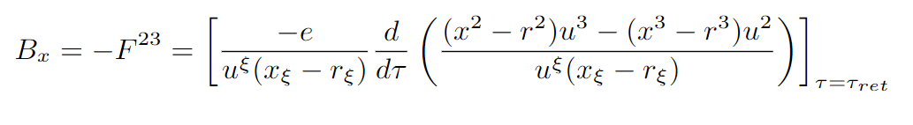
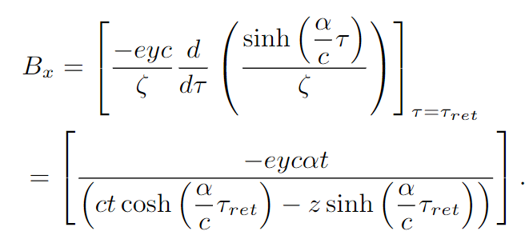

Slide 15
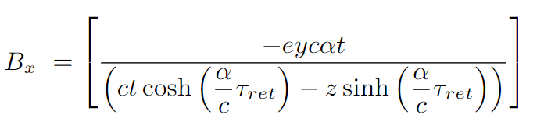
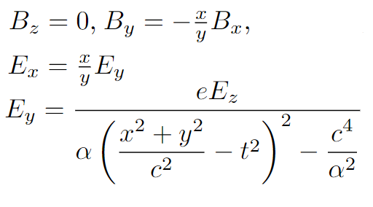

Slide 16
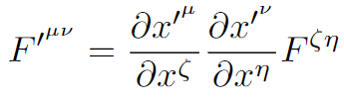
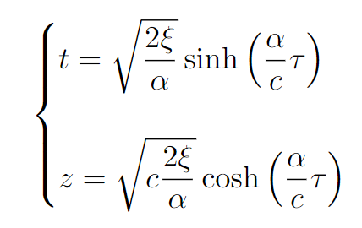
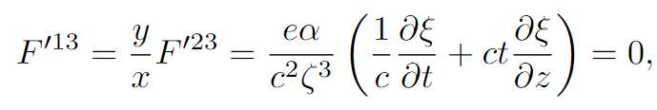


Slide 17
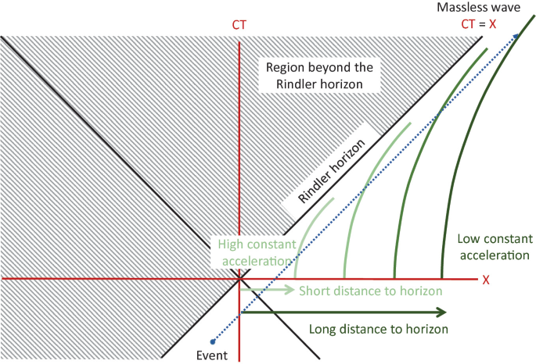

Slide 18
Aceleração
“Linha reta”
Geodésica do
Espaço-tempo curvo

Slide 19
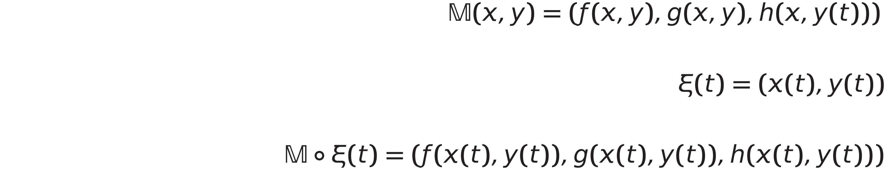

$$γ$$

Slide 20

$$γ$$

Slide 21
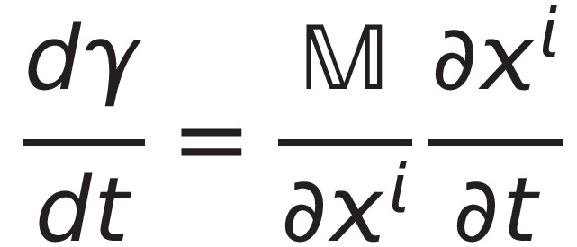

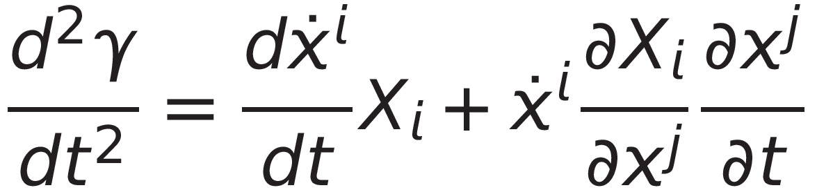

$$∂$$

Slide 22
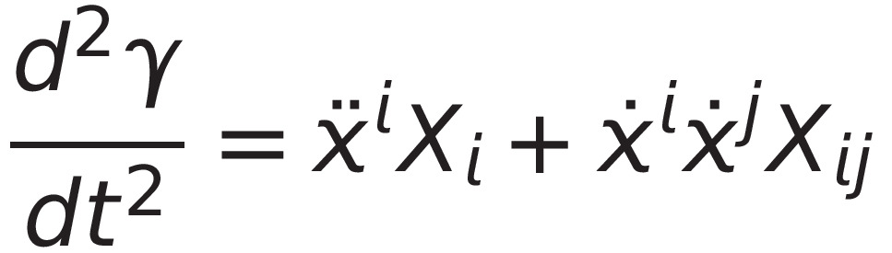

Slide 23

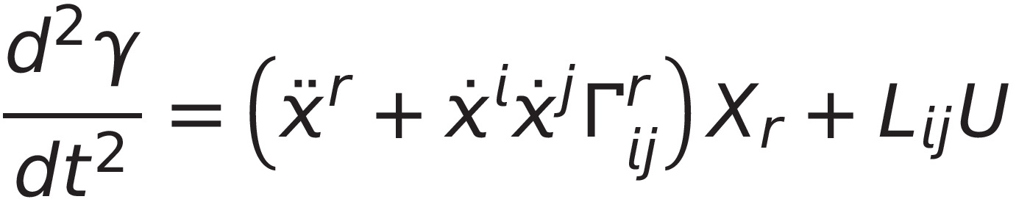

$$′$$
Curvatura geodésica
Curvatura normal

Slide 24

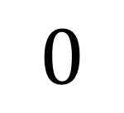




$$0$$
$$′$$
$$′$$
$$′$$
$$′$$
$$′$$

Slide 25
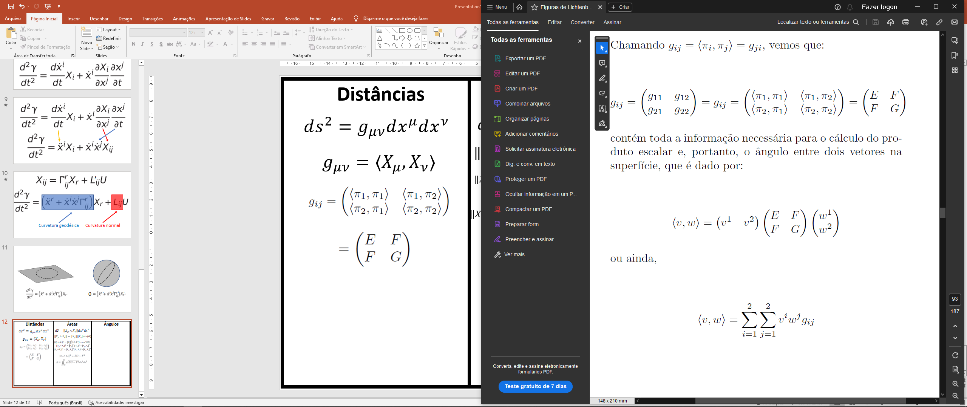
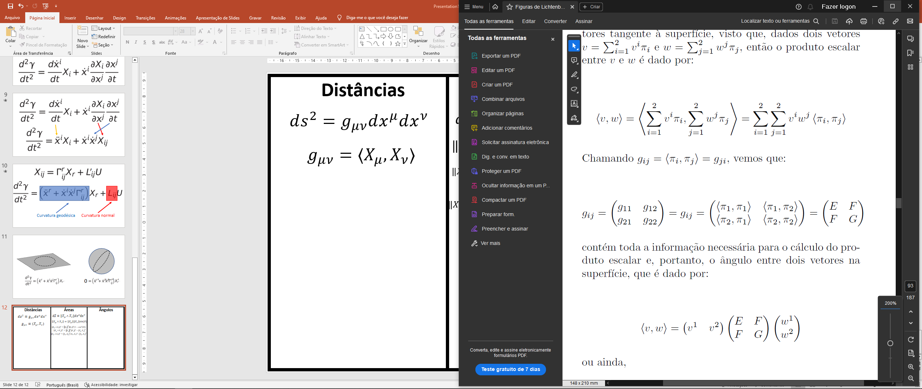
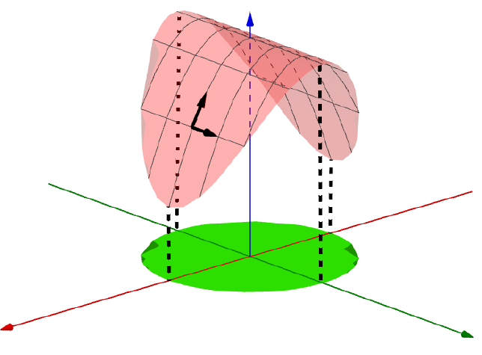

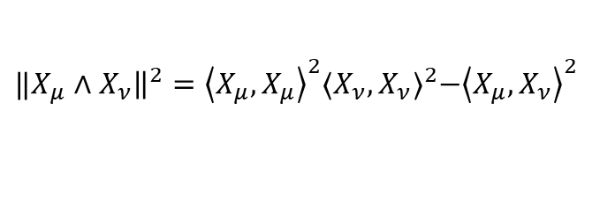

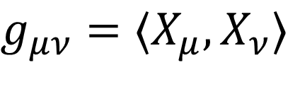
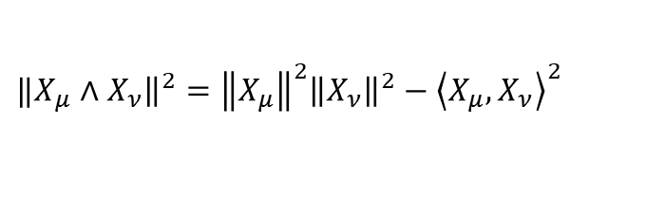
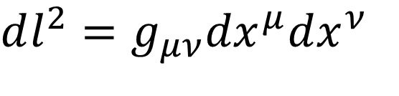
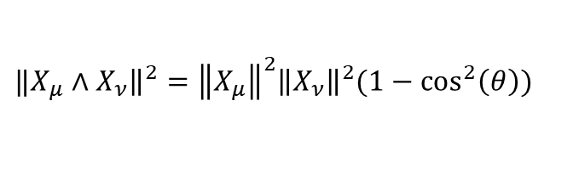
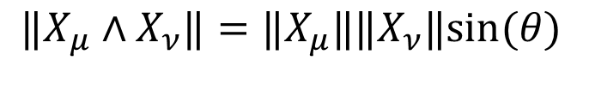


Distâncias
Áreas
Ângulos
$dl^{2}=g_{μν}dx^{μ}dx^{ν}$
$dS={‖X}_{μ}∧X_{ν}‖dx^{μ}dx^{ν}$
$g_{μν}=⟨X_{μ},X_{ν}⟩$
${‖X}_{μ}∧X_{ν}‖=‖X_{μ}‖‖X_{ν}‖sin⁡(θ)$
${‖X}_{μ}∧X_{ν}{\left.​\right\|}^{2}={\left\|X_{μ}\right\|}^{2}{\left\|X_{ν}\right\|}^{2}(1−\cos^{2}\left(θ\right))$
${‖X}_{μ}∧X_{ν}{\left.​\right\|}^{2}={\left\|X_{μ}\right\|}^{2}{\left\|X_{ν}\right\|}^{2}−{\left\langle X_{μ},X_{ν}\right\rangle }^{2}$
${‖X}_{μ}∧X_{ν}{\left.​\right\|}^{2}={\left\langle X_{μ},X_{μ}\right\rangle }^{2}{⟨X_{ν},X_{ν}⟩}^{2}−{\left\langle X_{μ},X_{ν}\right\rangle }^{2}$
$$\vec{v}$$
$$\vec{w}$$

Slide 26
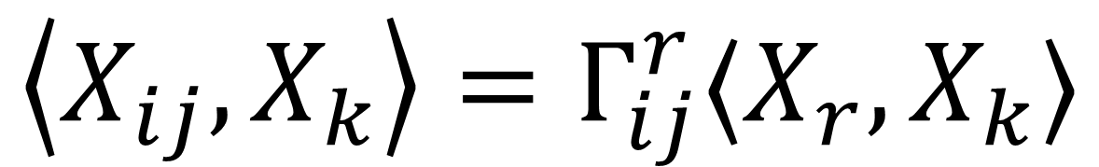
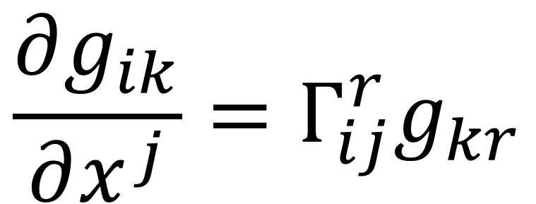
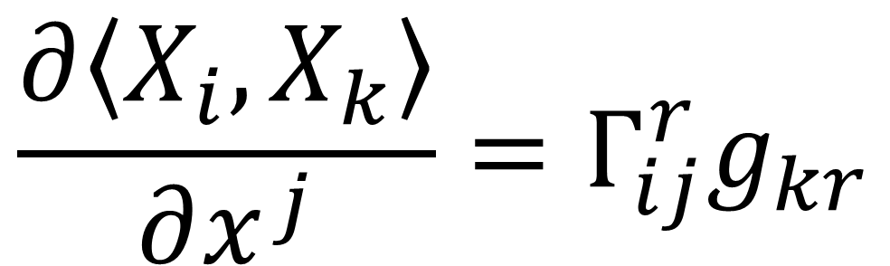
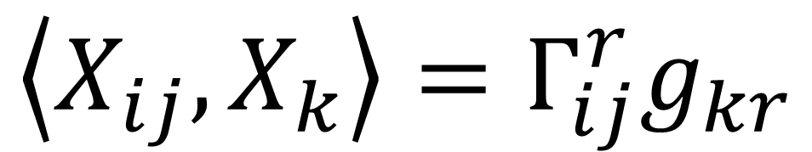
$$\left\langle X_{ij},X_{k}\right\rangle =Γ_{ij}^{r}⟨X_{r},X_{k}⟩$$
$$\left\langle X_{ij},X_{k}\right\rangle =Γ_{ij}^{r}g_{kr}$$
$$\frac{∂\left\langle X_{i},X_{k}\right\rangle }{∂x^{j}}=Γ_{ij}^{r}g_{kr}$$
$$\frac{∂g_{ik}}{∂x^{j}}=Γ_{ij}^{r}g_{kr}$$

Slide 27
